Slide 1
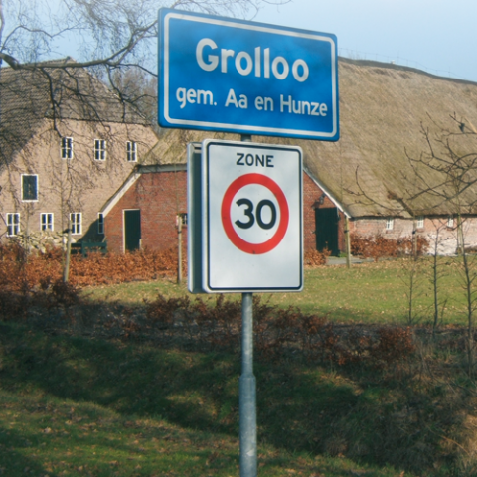
Grolloo steeds mooier.
Kern met Pit 2019

Slide 2
Uit de erfenis van de inmiddels verdwenen HEIDEMAATSCHAPPIJ is een stimuleringsfonds voortgekomen.
Een fonds waarop een dorp als Grolloo een beroep kan doen.
Bijdragen aan de leefbaarheid van Grolloo door:
Herstel / aanpassen informatieborden
Restauratie bankjes en monumentjes
Aanpassen hekkken veiligheidszone Paasvuur
Herstel / aanpassen / vernieuwen van wandel- en fietsroutes
Het verrijken van openbaar groen
Het uitbrengen van een flyer t.b.v. toerisme en recreanten

Slide 3
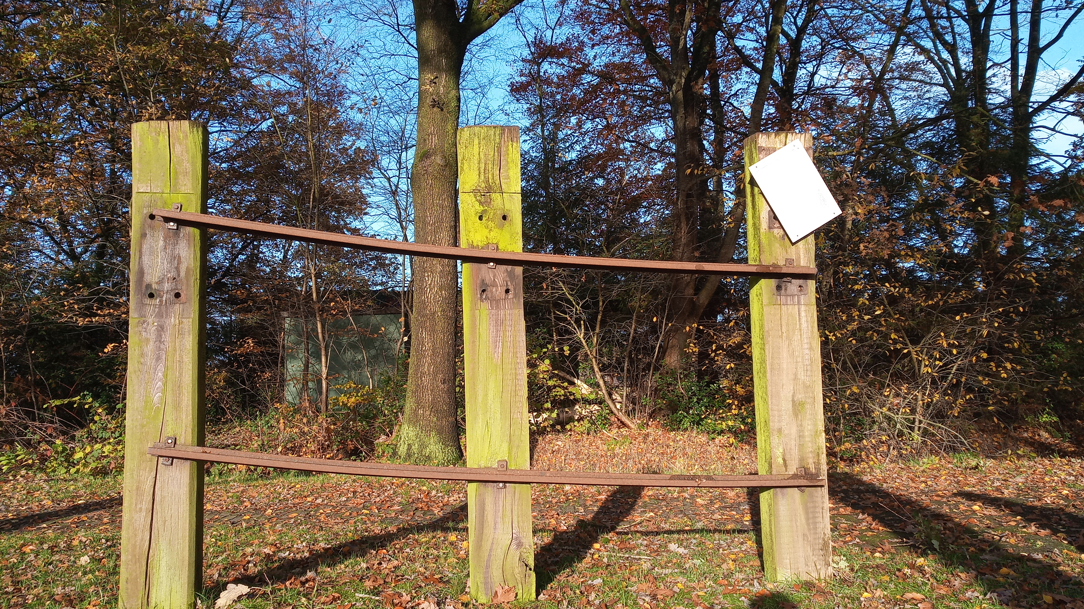
Spoorbielzen voormalige trambaan

Slide 4
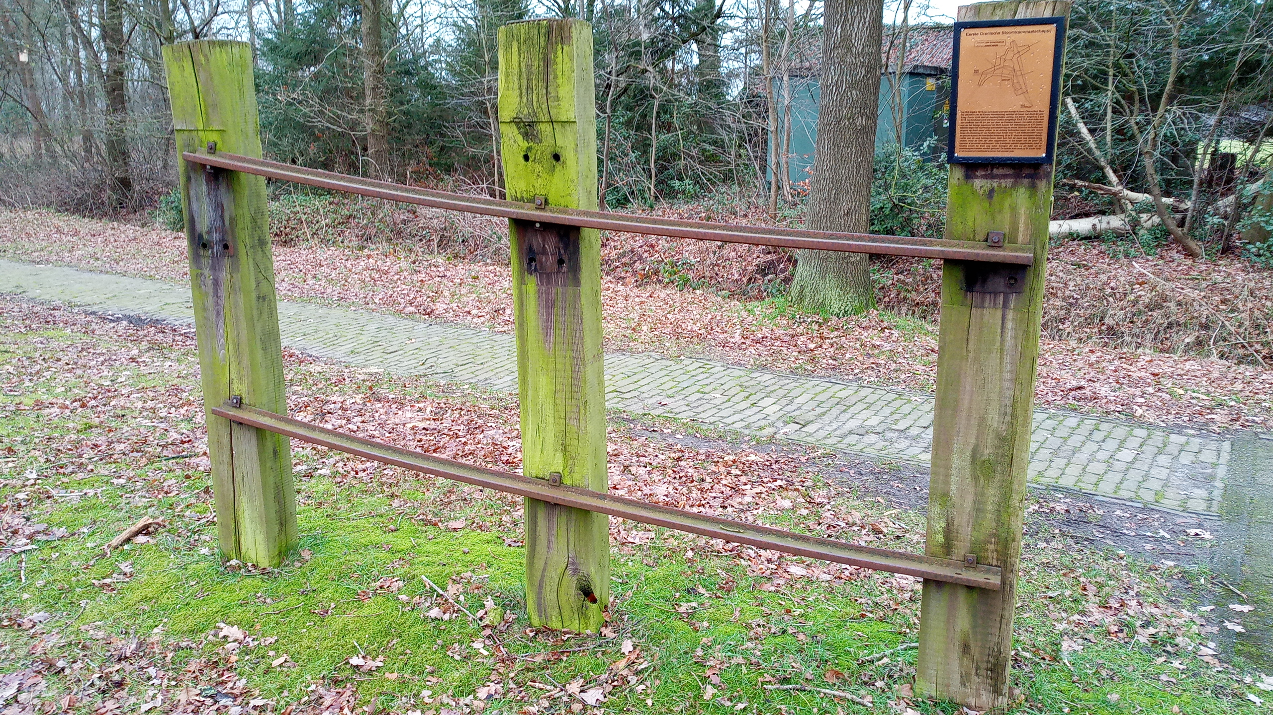
Informatiebord vernieuwd en geplaatst
Later zijn de bielzen geverfd

Slide 5
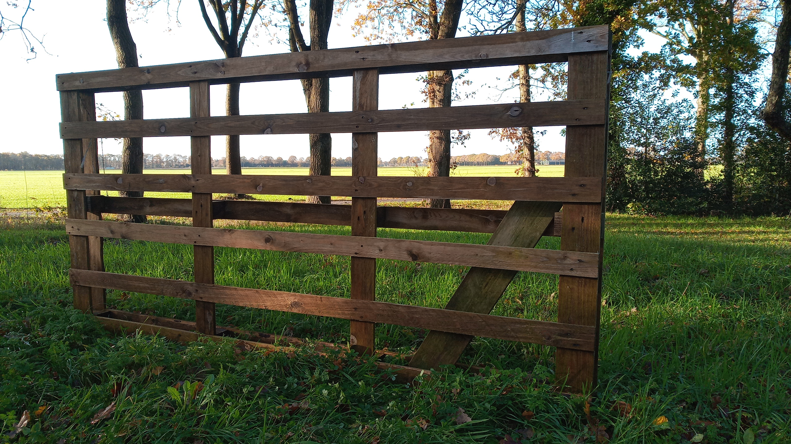
Houten omheining veiligheidszone Paasvuur.
Onderhoud en plaatsen arbeidsintensief

Slide 6
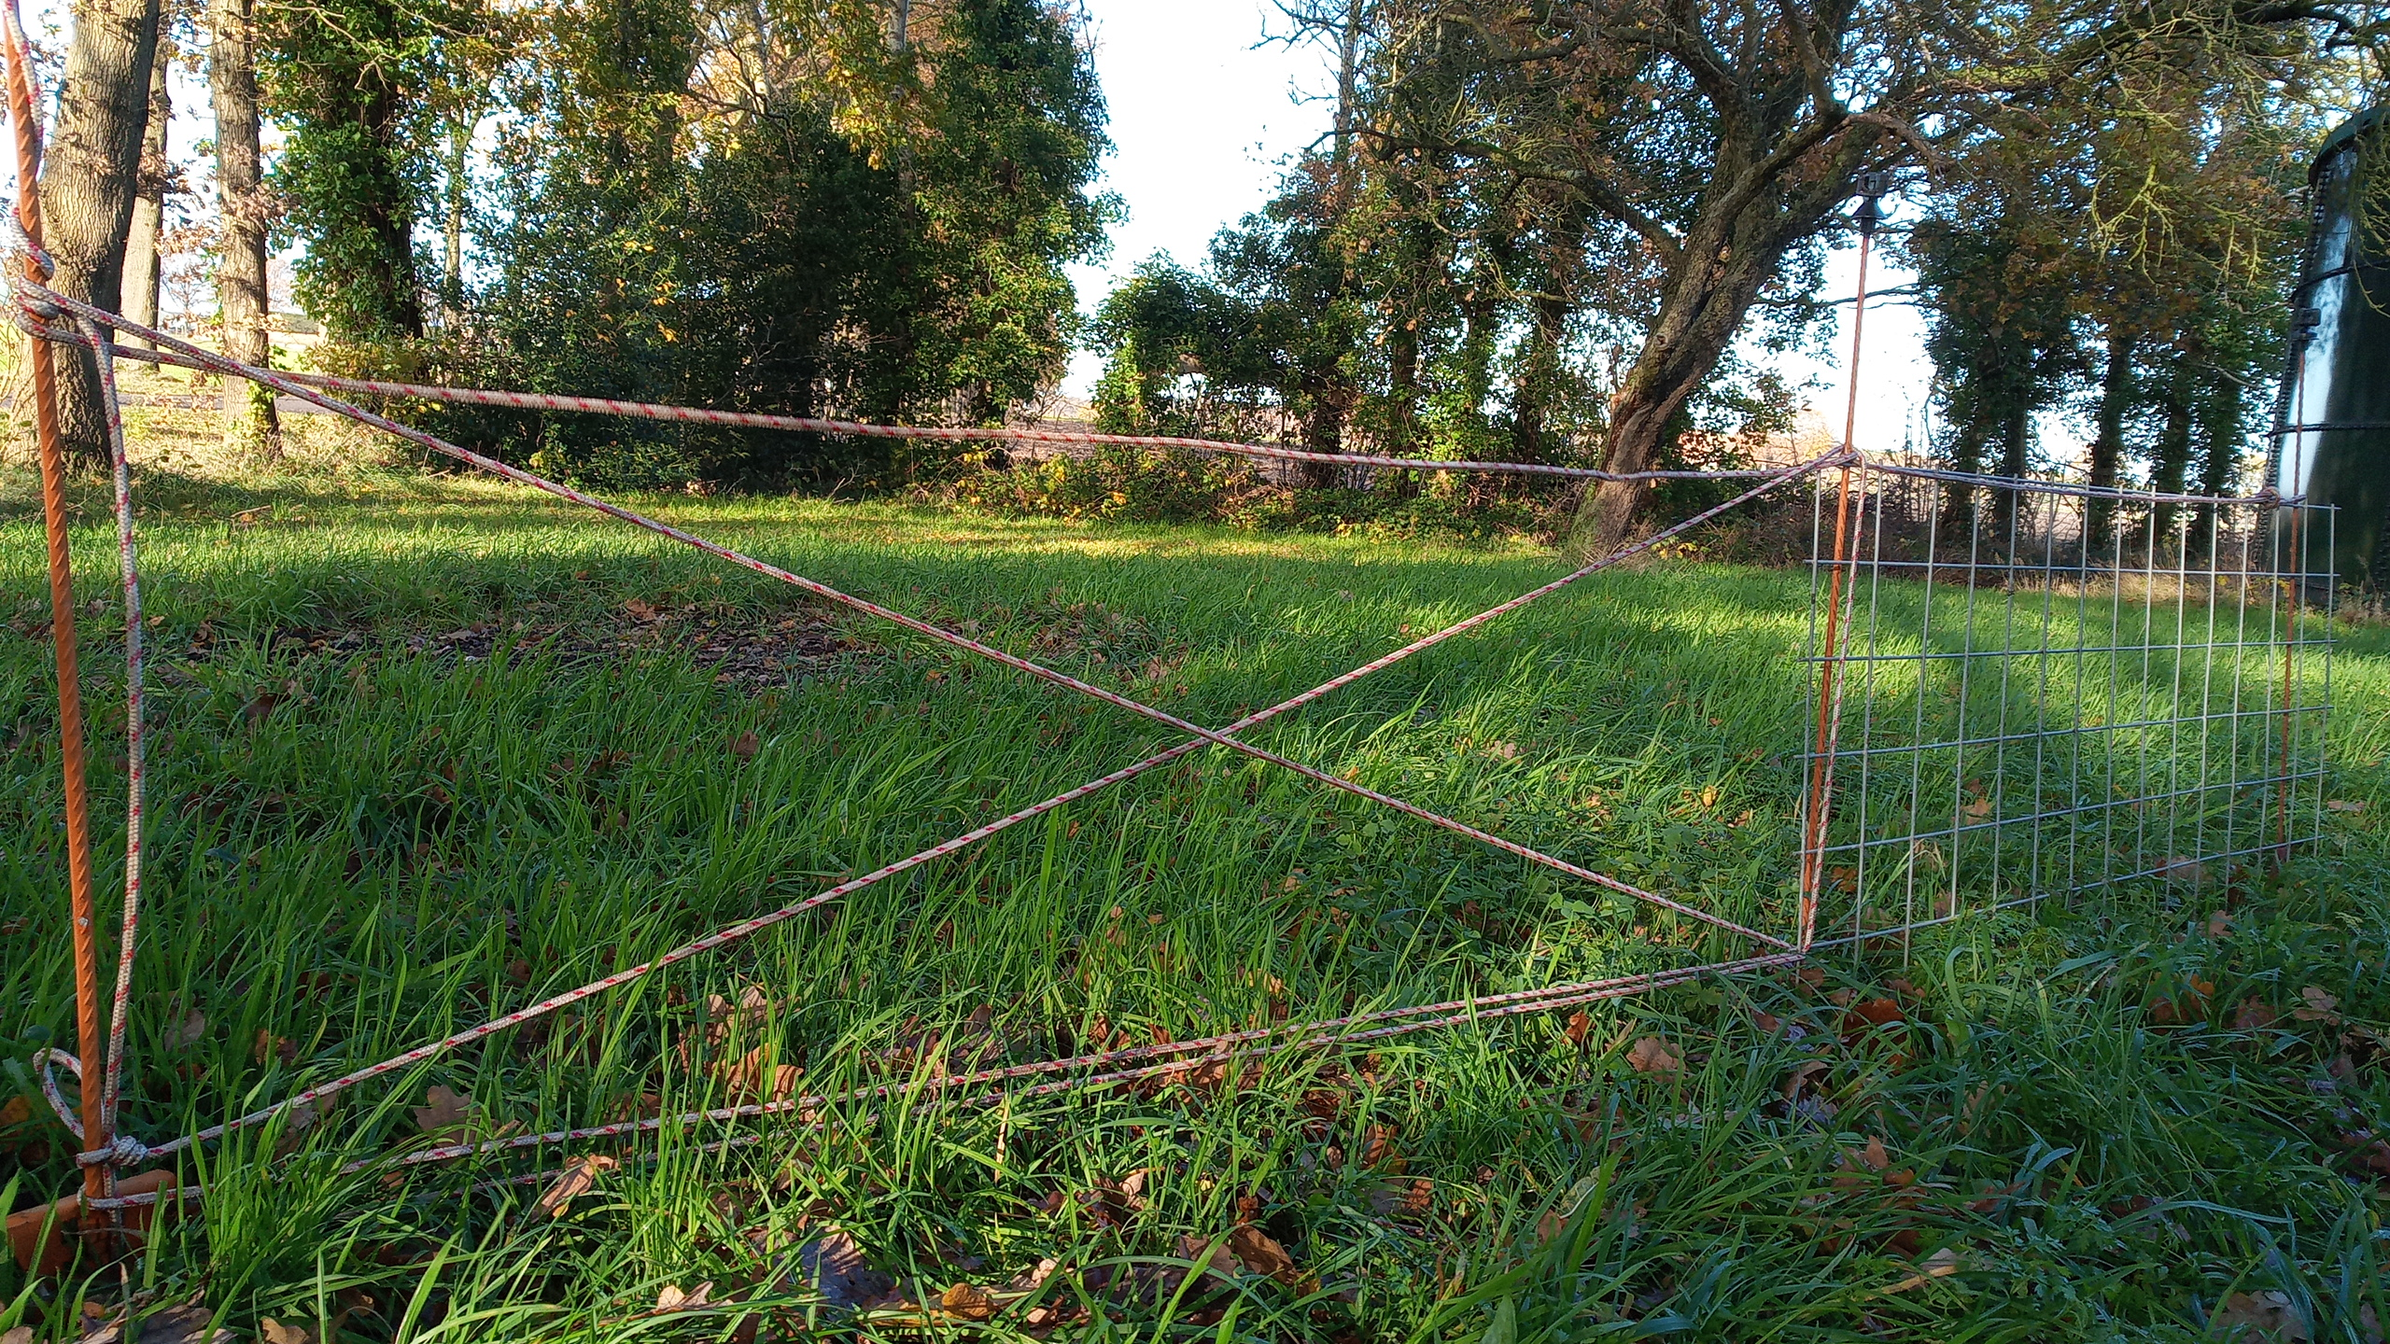
Omheining veiligheidszone vervangen door gaashekken en rood/wit lint

Slide 7
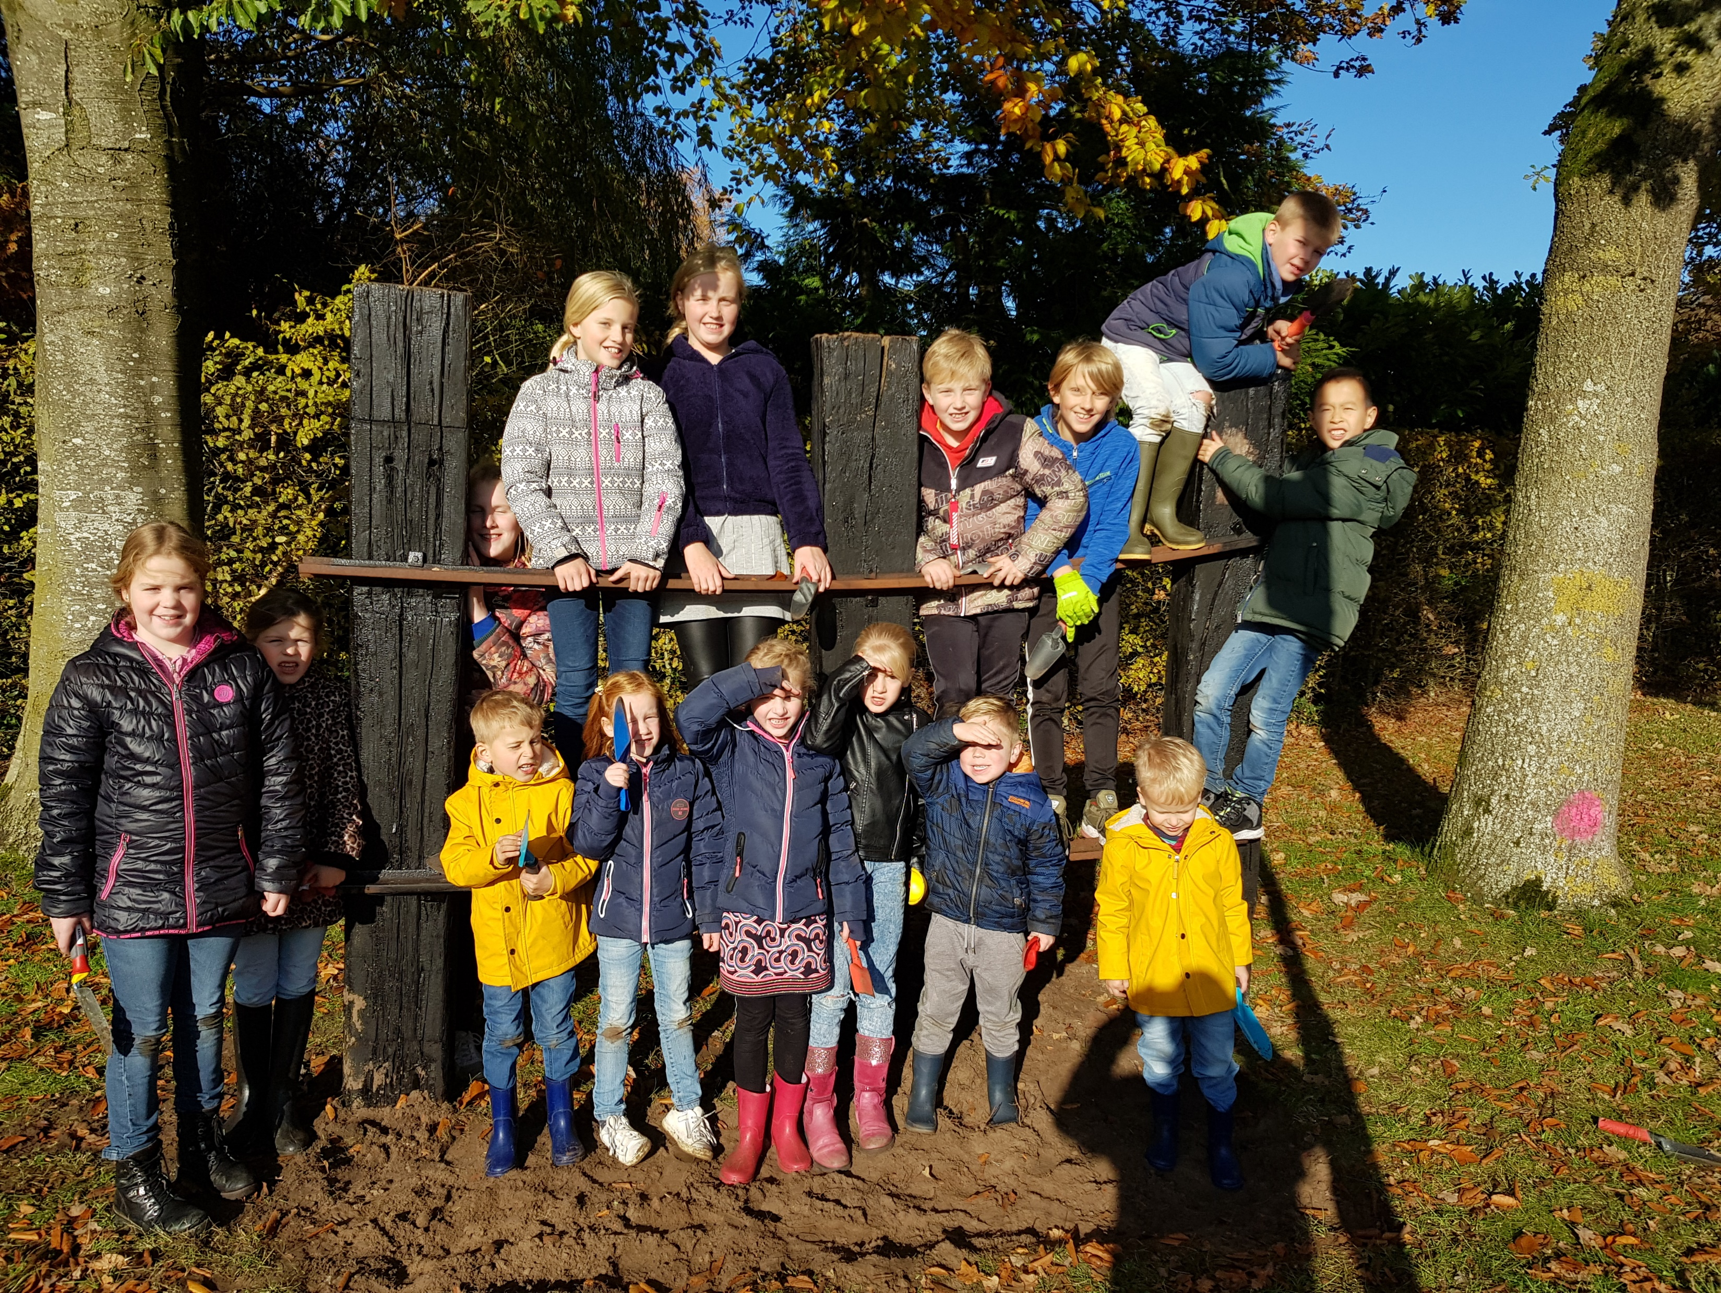
100 schoolkinderen van OBS De Drift planten plm 500 bloembollen in het dorp

Slide 8
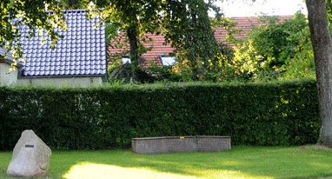
Stenen bankje in het centrum van het dorp verouderd.

Slide 9
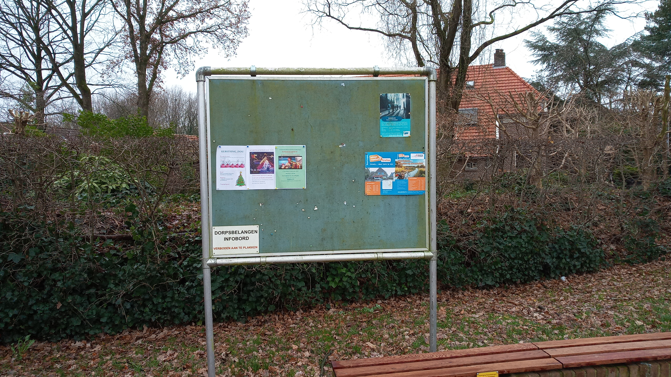
Stenen bankje voorzien van nieuwe duurzame planken

Slide 10
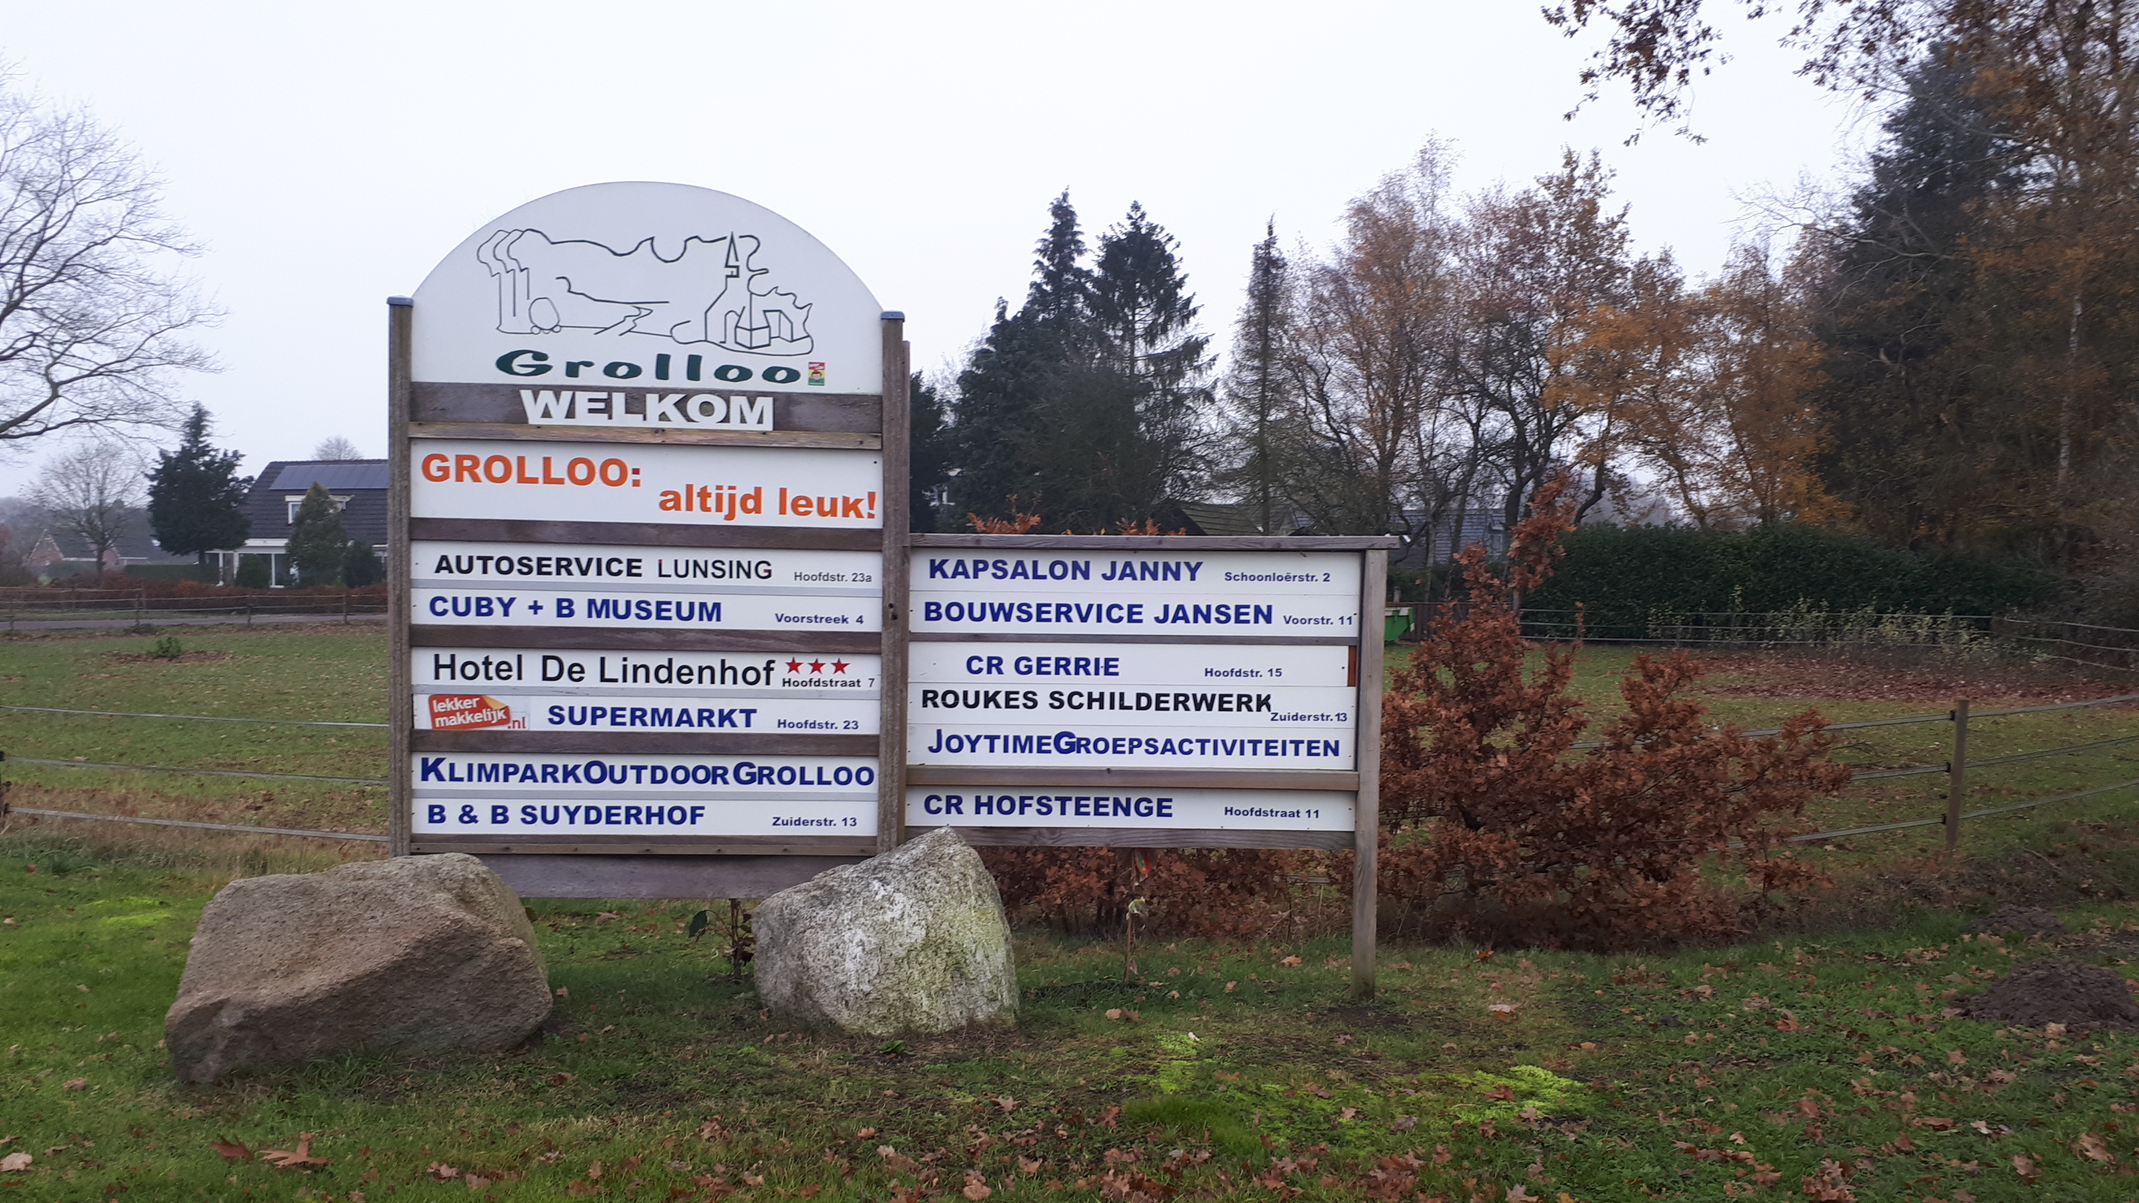
Informatiebord ingang dorp

Slide 11
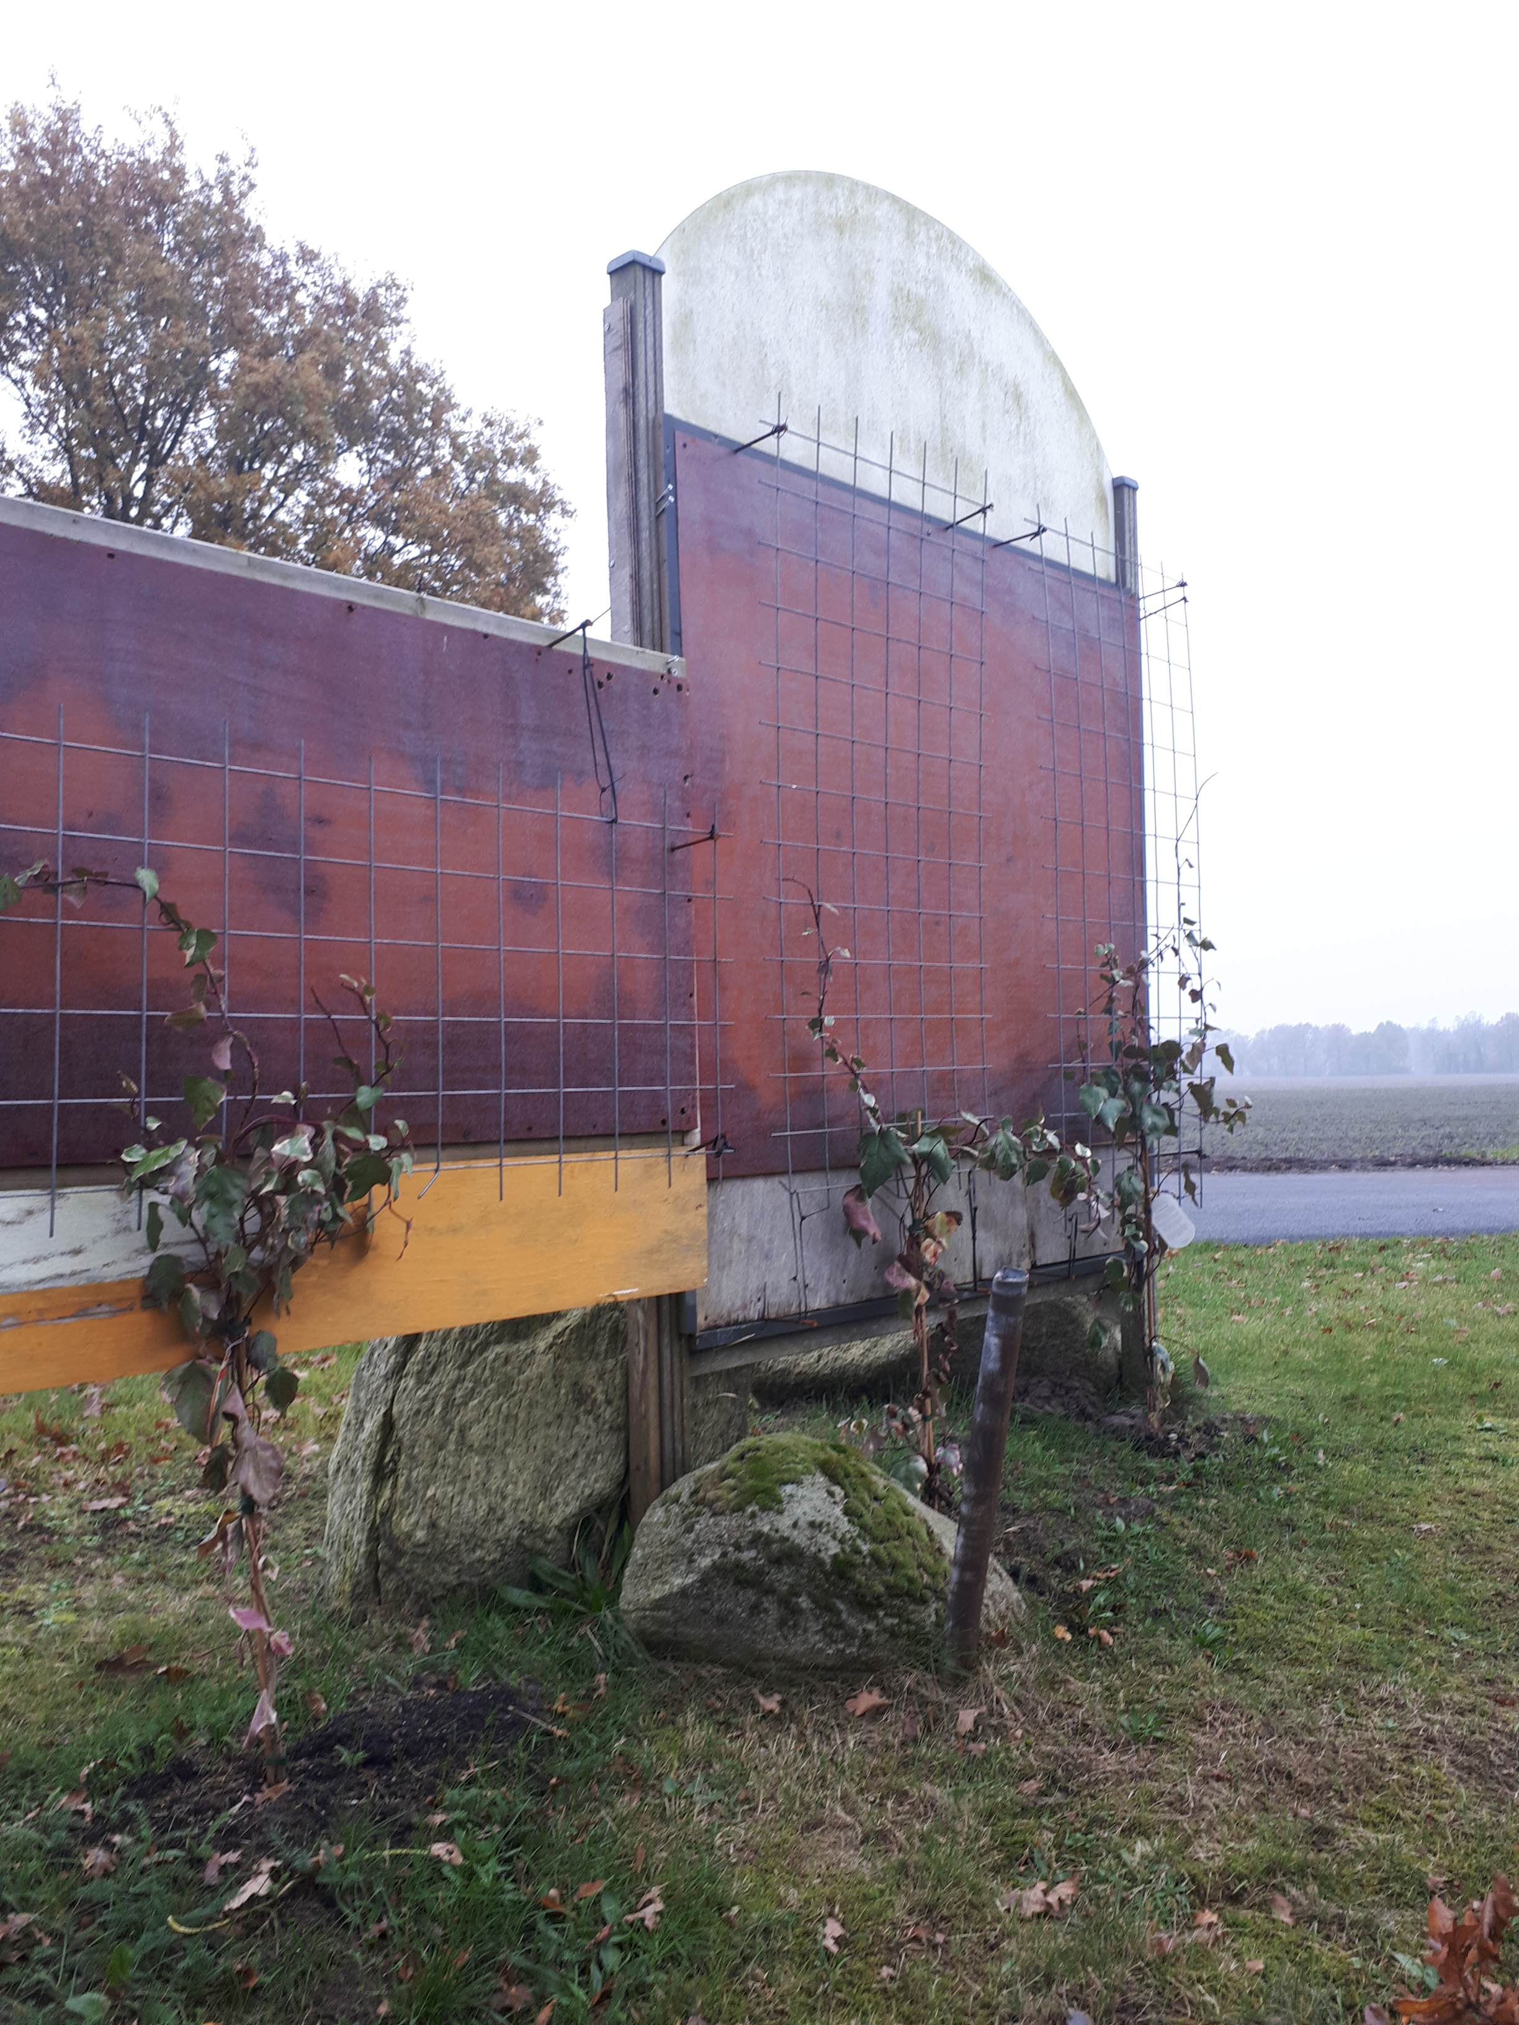
Achterzijde informatiebord opgeknapt en
voorzien van klimop.

Slide 12
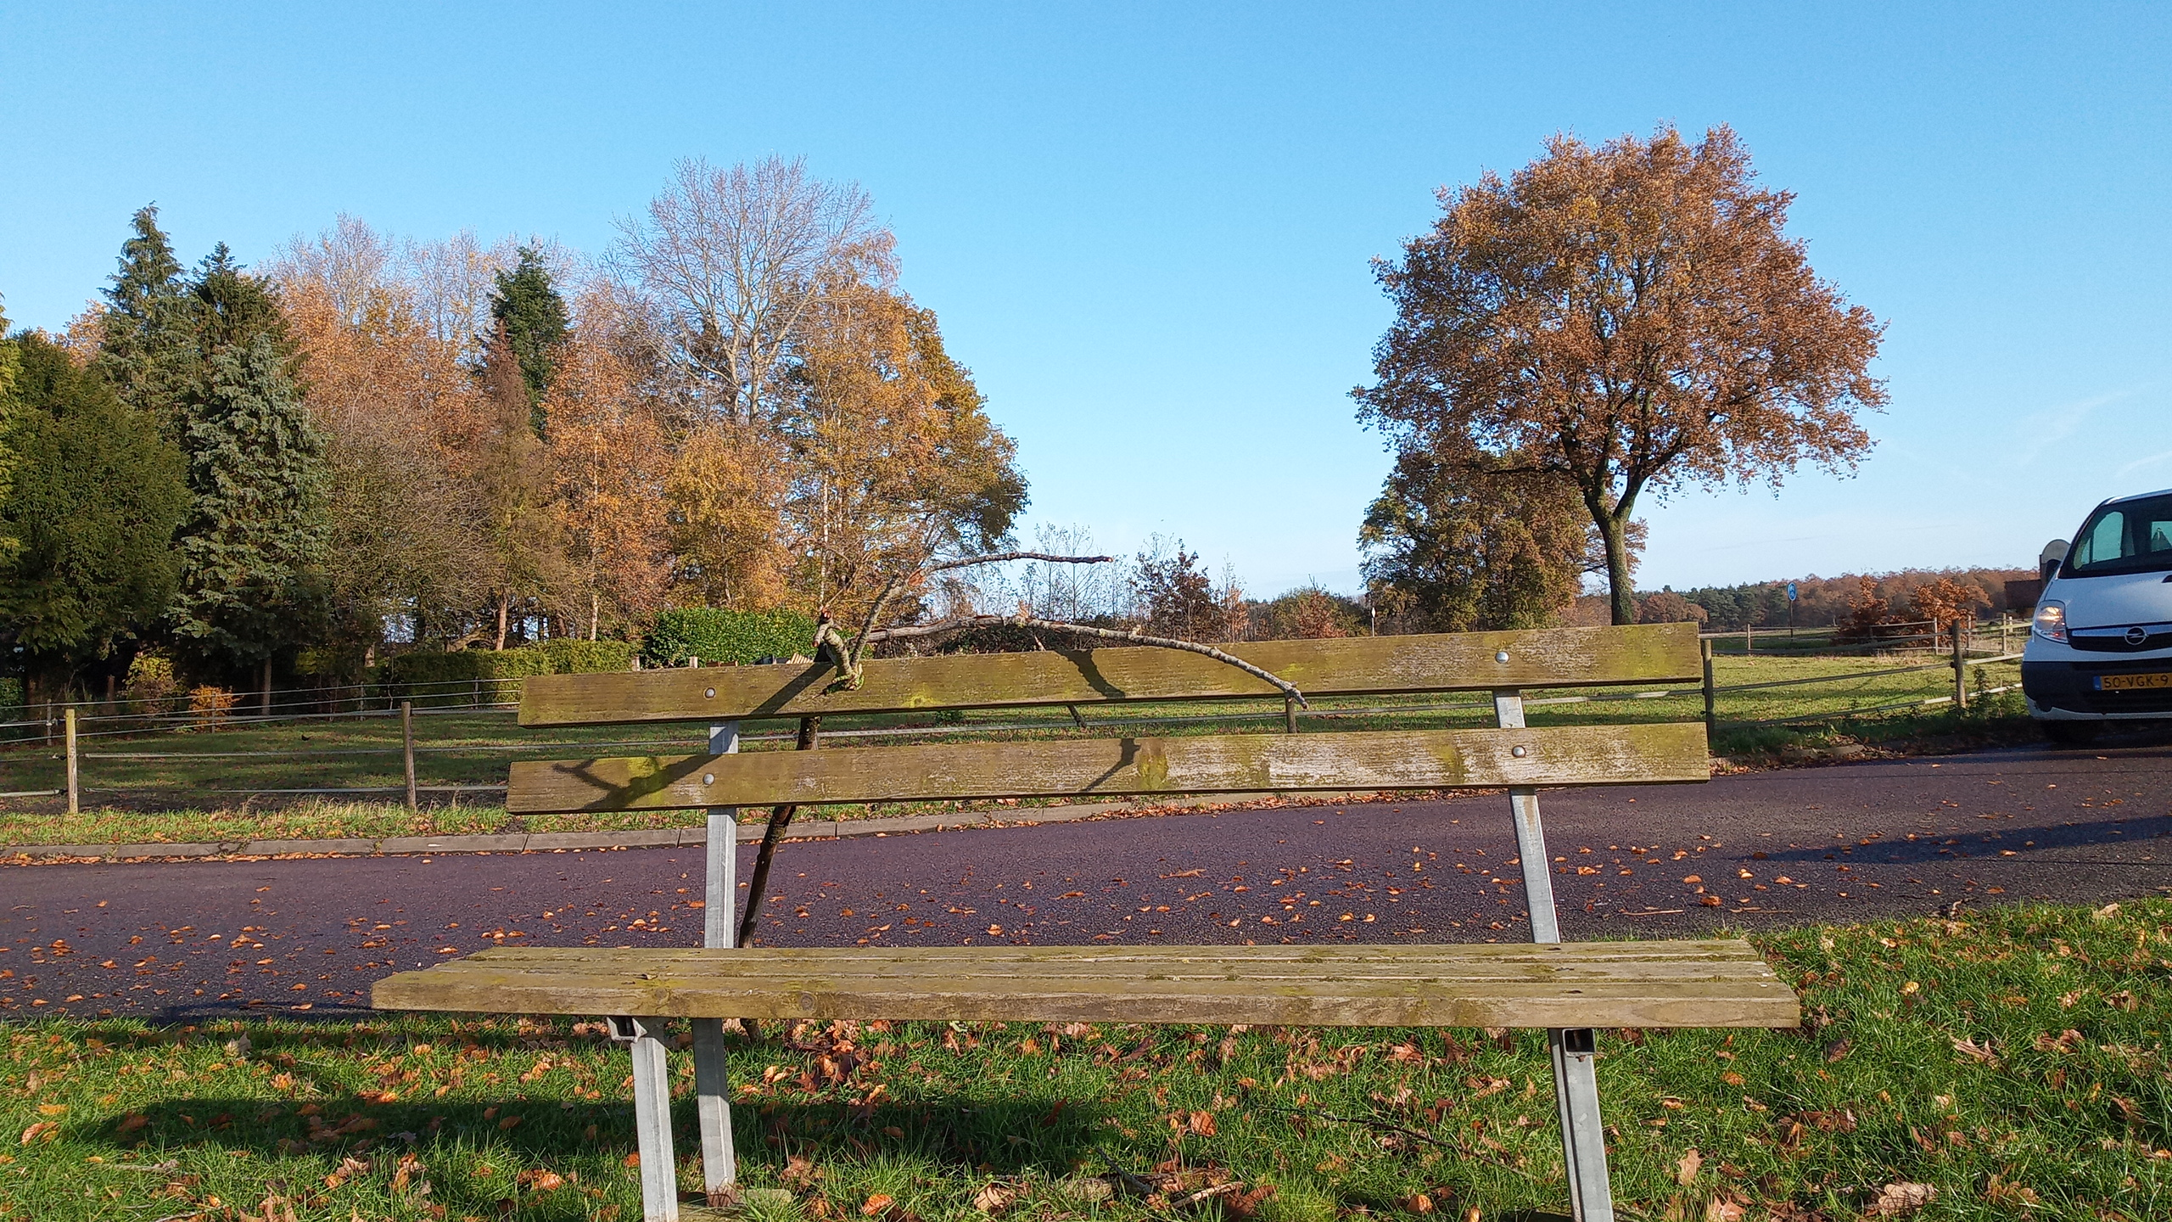
Eén van de verouderde bankjes in het dorp

Slide 13
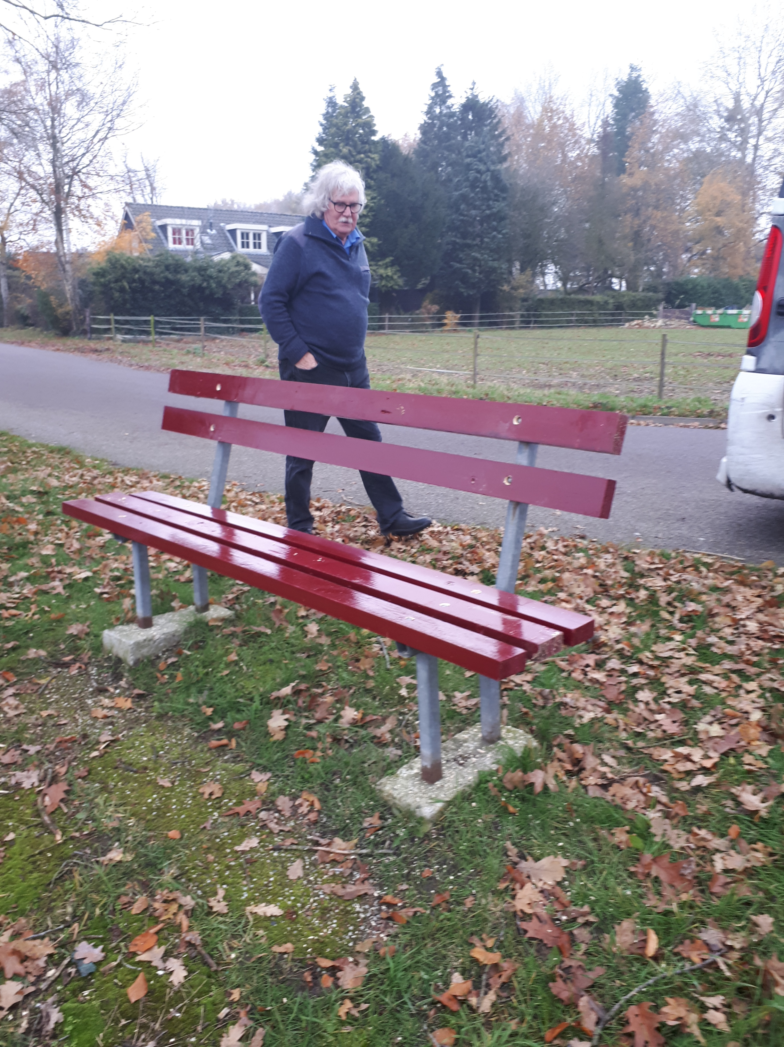
Het kan ook zo ☺

Slide 14
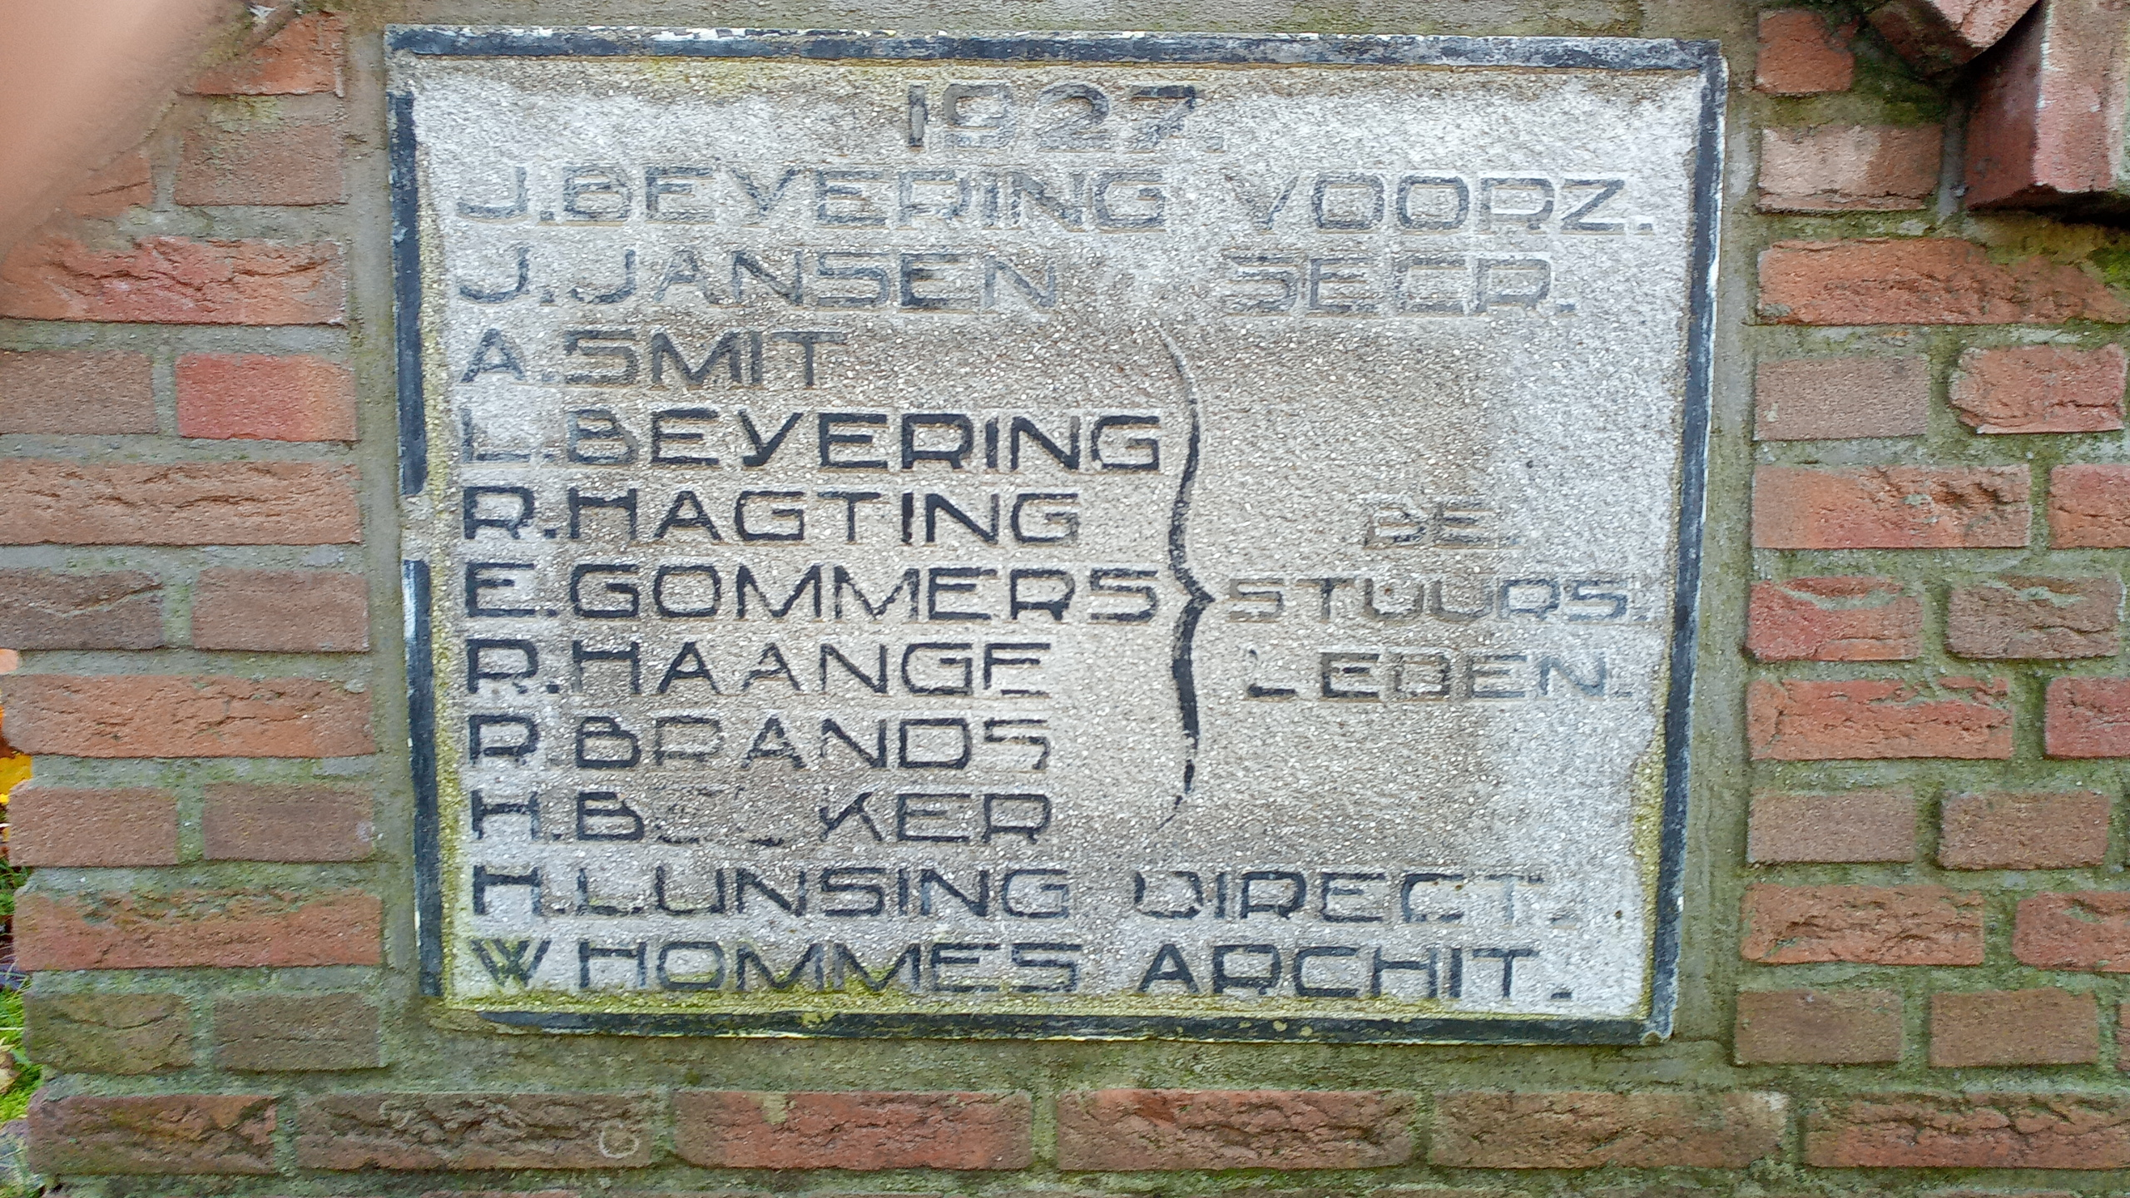
Gedenksteen van de voormalige Melkfabriek van Grolloo

Slide 15
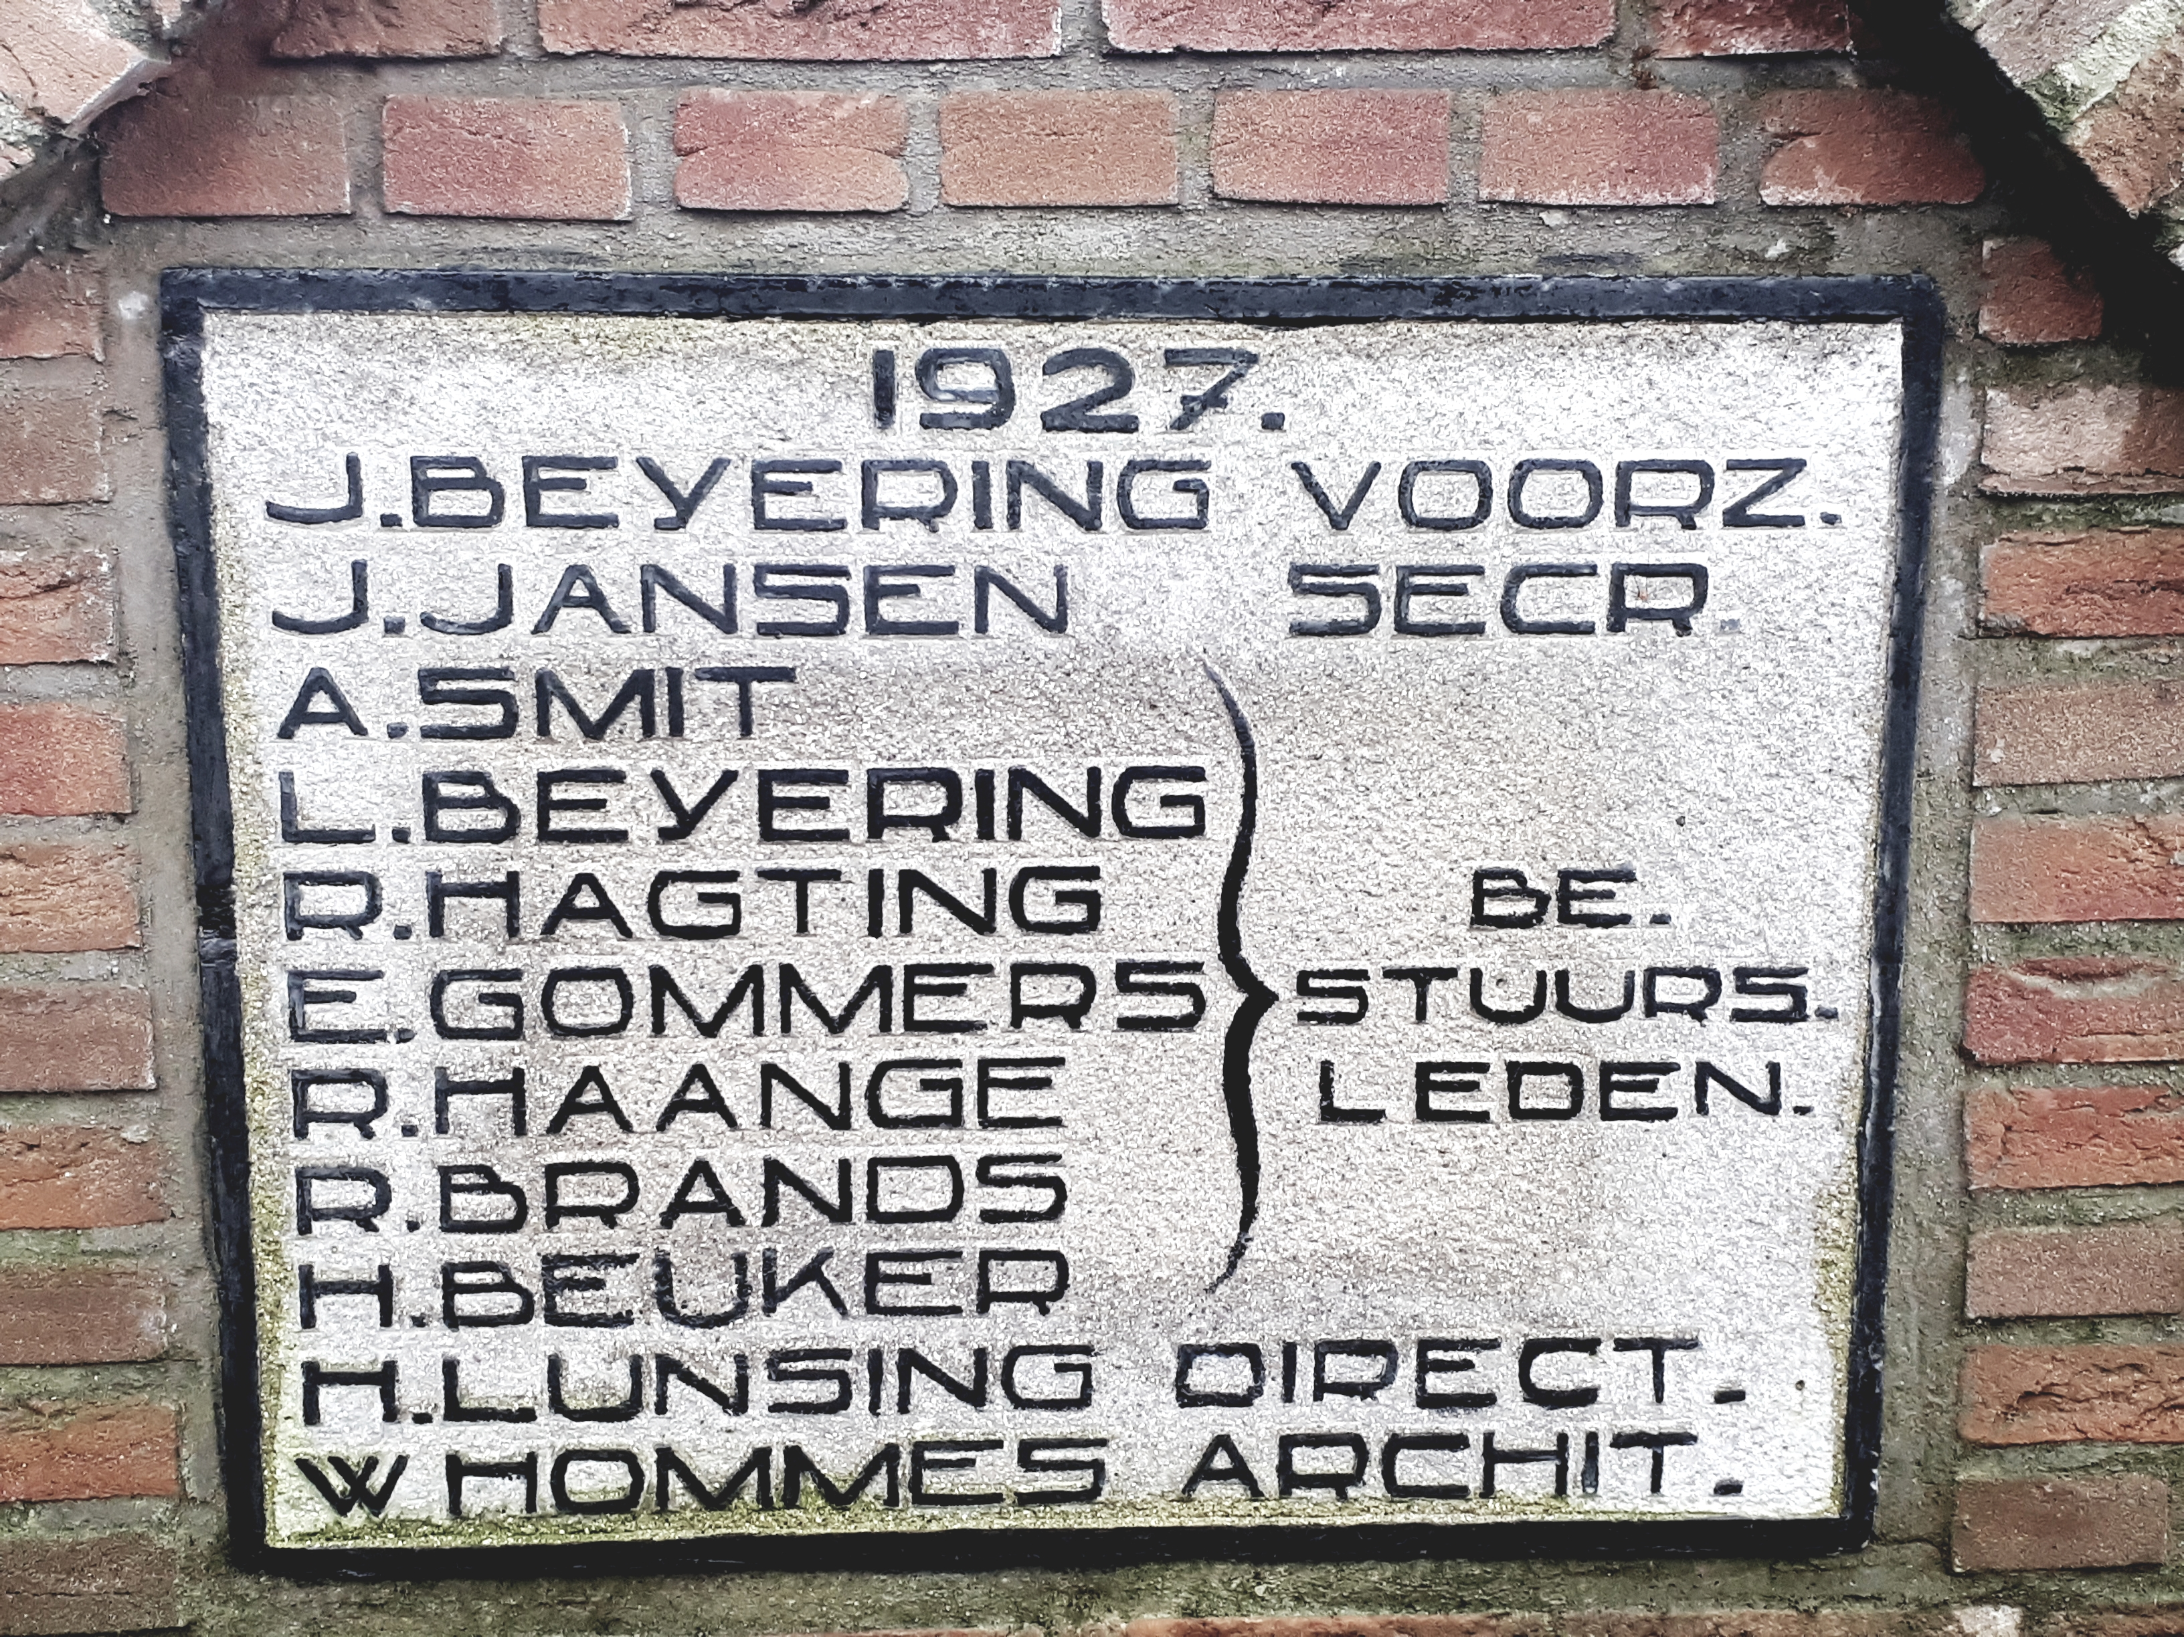
Gedenksteen opnieuw beletterd

Slide 17
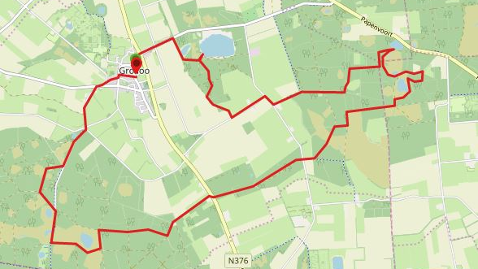

Slide 18
Oude informatiebord in het centrum van het dorp

Slide 19
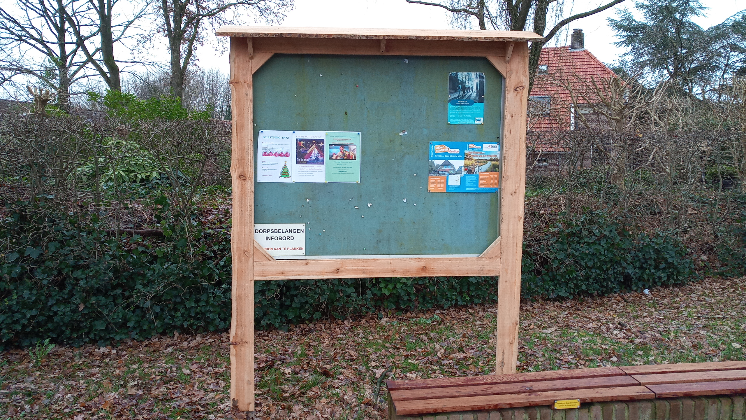
Vervangen door rustiek duurzaam hout.
Kosten?.........

Slide 20
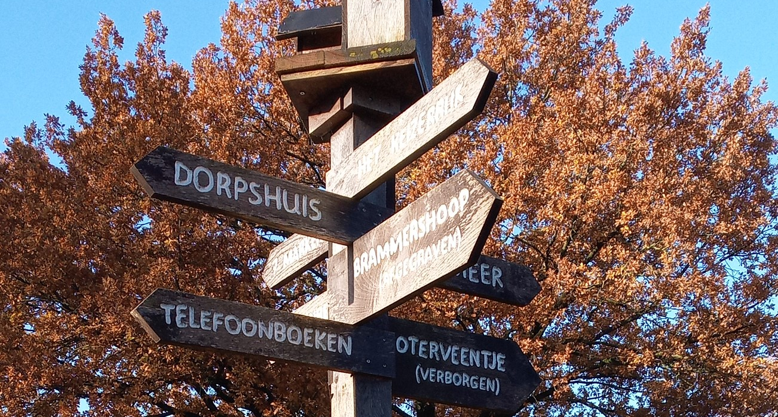
Rustieke bewegwijzering aanbrengen
Kosten?......

Slide 21
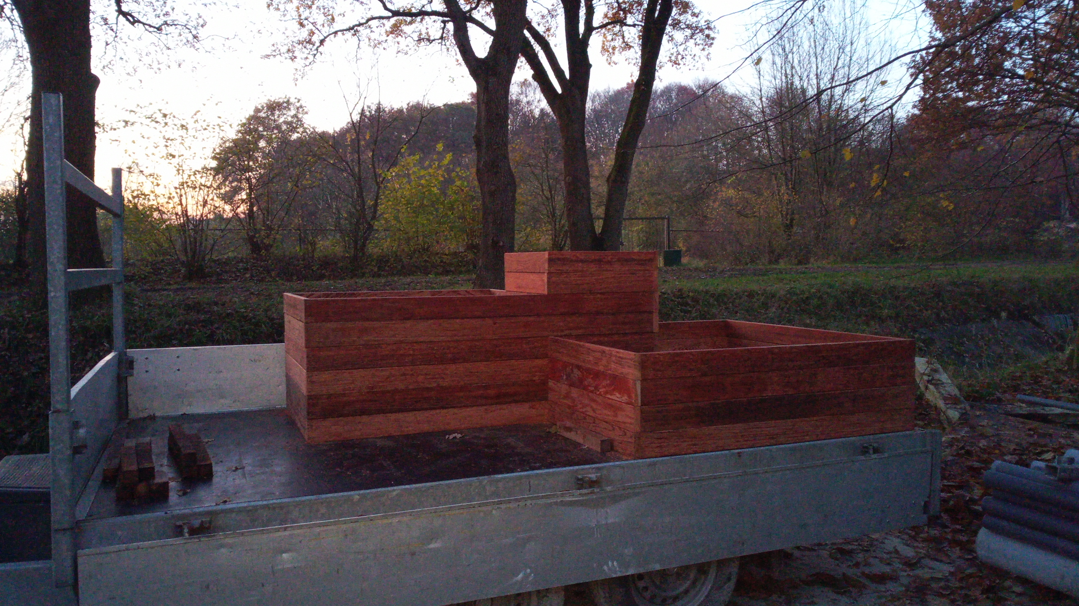
Duurzame bloembakken voor het dorp.
Kosten?........

Slide 22
Tussendoor nog een natuurwerk dag gehad en vogelhuisjes geplaatst (processierups)

Slide 23
Grolloo, het dorp waar muziek in zit

Slide 26
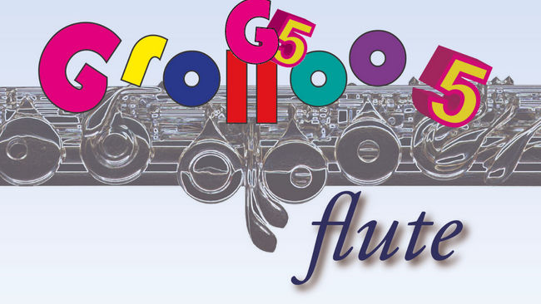
www.grollooflute.com

